Slide 1
Object – Oriented - Programming
Project : 께미새 남편의 우당탕탕
방탈출 대작전
presenter
김응엽 배지한 김동현 박은서

Slide 2




contents
게임 소개
간단 코드 소개
객체, 방 소개
게임 시범
컨셉 소개
Github 링크
기존 코드 활용
전체 방을
순차적으로 소개
저희가 만든 게임을
직접 플레이하는 영상

Slide 3
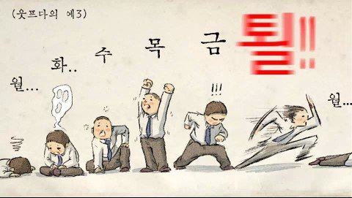
게임 컨셉 소개
<게임 컨셉>
워얼~화아~수우~모옥~그음~퇼!!!!!
남편 A씨(33)세 : 미친 듯이 일했으니 주말에는 제발 쉬게 해주세요ㅜㅜ
주말에 집구석에서 쉬지도 못하는 대한민국 30대 남편들을 향한
본격 무한한 감정이입 미래 예지 게임!!!!

Slide 4
간단 코드 소개

Slide 5
간단 코드 소개

Slide 6

객체, 방 소개
방1 : 거실 청소
올바른 위치에 객체 넣기
방3 : 컴퓨터방
영상 확인
게임 시작
방4 : 부엌
라면 만들기
시작 메세지
시작 메세지
방2 : 애기방
애기의 타임어택

Slide 7
객체, 방 소개

Slide 8
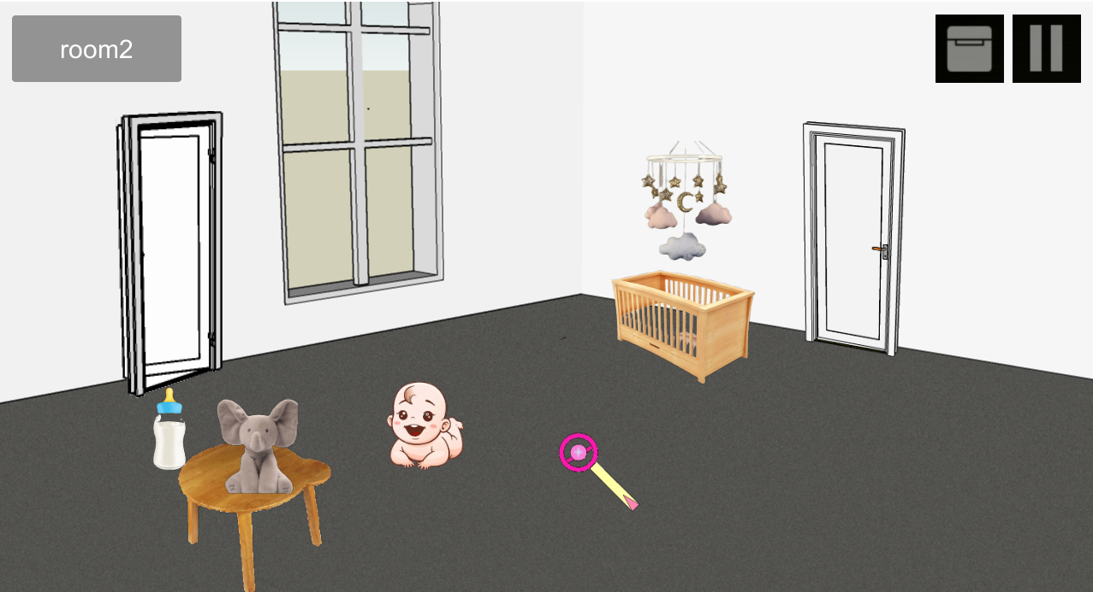
객체, 방 소개
<게임 컨셉>

Slide 9
정치 : 왕권강화 & 중앙집권

Slide 10
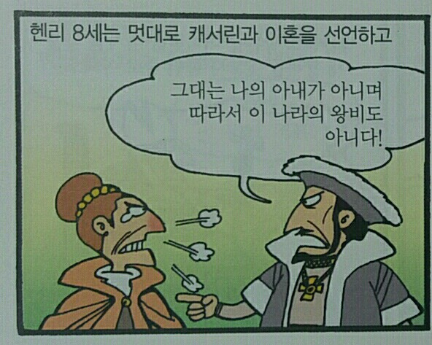
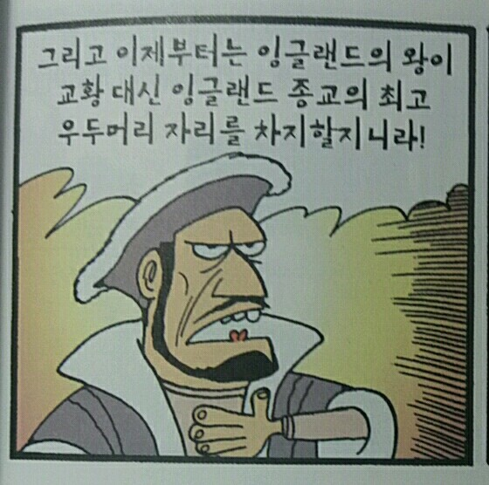
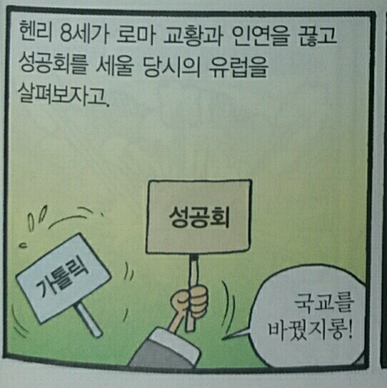
수장령 - Act of supremacy
첫 번째 부인
캐서린과의 이혼문제
교황의 헨리 8세 파문 선언
그로 인한 수장령 선포
가톨릭을 버리고
성공회로 국교 변경

Slide 11
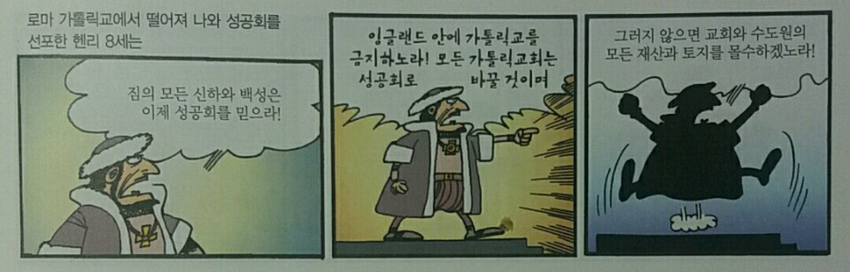
영국 국교회 vs 가톨릭
<모든 종교적 갈등은 헨리 8세로부터>
- 수장령 이후 영국 내 가톨릭 세력 및 종교 개혁 반대 세력들을 대거 숙청
- 이후 메리 여왕, 스튜어트 왕가에서 집권했을 때는 반대로 국교도들이 숙청당함.
- 미국으로 청교도들이 이주하게 되는 계기가 됨.
출처 : 이원복, 먼나라 이웃나라(2013), 김영사

Slide 12
핵심 요약
정치력 : 보통법, 해군력 증강을 통한 왕권 대폭 강화. 잉글랜드의 전성기
매력 : 출신 성분 상관x 인사등용 등
여러 국민 우호 정책 실현
오늘날 영국에서도 인기가 많음.
사랑 : 8명의 부인을 두었지만
모두 결말이 좋지 않았음
종교 : 스스로 새로운 종교의 지도자가 됨.
경제 : 해군력 증강을 통한 해상무역 발달을 이룩
하지만 집권말기에 엄청난 사치를 부림.
헨리 8세 : 영국 튜더 왕조의 강력한 군주, 정치가

Slide 13


발표자 처치 (+100)
발표 처치 (+100)
감사합니다!

